Slide 1
Особенности воспитания и обучения дошкольников с ЗПР
Выполнил:
Учитель- дефектолог Борсук М.А
2020

Slide 2
Задержка психического развития
Задержка психического развития – понятие, которое говорит о замедленном темпе психического развития, когда отдельные психические функции (память, внимание, мышление, эмоционально-волевая сфера) отстают в своём развитии от принятых психологических норм для данного возраста. При чем особенностью задержанного психического развития является неравномерность нарушений различных психических функций.
Задержка психического развития — это медицинский диагноз, поэтому определить его может только специалист!!!
Если родители( педагоги) встретились с подобными трудностями, то лучше всего обратиться к детскому врачу-психоневрологу для уточнения причины подобных проблем.

Slide 3
Причины ЗПР и последствия
Нарушение темпа формирования эмоционально-волевой регуляции
Расторможенность, тревожность, «застревание», медлительность, обидчивость, плаксивость
Малая работоспособность, быстрая истощаемость, аритмия памяти, внимания, замедленное формирование речи
Медико-биологические
слабовыраженные
минимальные поражения головного мозга
генетика
травмы
Функциональная незрелость ЦНС
Слабость процессов торможения и возбуждения

Slide 4
Причины ЗПР и последствия
Нарушения познавательной деятельности, связанные со слабостью памяти, внимания, мыслительных процессов и речи
Замедленность переключаемости психических процессов
Неспособность к систематическому труду
Неустойчивость настроения с выраженными проявлениями часто сменяющихся эмоций.
Социально-психологические
Образ жизни
Депривация, неприятие ребенка, алкоголизм, наркомания
Стиль воспитания
Неправильные стили воспитания, фактор неполной семьи, низкий образовательный уровень родителей

Slide 5
Классификация детей с задержкой психического развития по К.С.Лебединской
ЗПР
конституционального
происхождения
ЗПР
соматогенного происхождения
Группы детей с ЗПР
ЗПР
психогенного происхождения
ЗПР
церебрально-органического
происхождения

Slide 6
1
ЗПР конституционального происхождения
(психический и психофизический инфантилизм по классификации М.С.Певзнер и Т.А.Власовой)
Выделяется два варианта: гармонический и дисгармонический.
Дисгармонический относят к патологическим вариантам.
Дети с гармоническим инфантилизмом по психическим и физическим особенностям отстают от своих сверстников на полтора-два года. Для них характерны:
непосредственность, повышенная жизнерадостность, «сенсорная жадность», неутомимость в игре;
при выполнении учебных заданий, умственном напряжении, у ребенка быстро наступает утомление;
дети усваивают учебный материал поверхностно, навыки носят неустойчивый характер. У детей преобладают игровые интересы, быстрая пресыщаемость и стремление делать только то, что нравится;
отсутствие чувства ответственности и стойких привязанностей, снижение критичности к себе негативно сказывается на взаимоотношениях ребенка со сверстниками, родными.
Причины: наследственность
Прогноз: успешный при условии своевременного
и регулярного педагогического воздействия

Slide 7
2
ЗПР соматогенного происхождения
«сомато» – тело. К замедлению темпа психического развития приводит стойкая астения, болезненное состояние, которое характеризуется:
повышенной утомляемостью, истощаемостью, неспособностью к длительному умственному и физическому напряжению;
интеллектуальная недостаточность проявляется в снижении памяти, концентрации внимания, в замедлении темпа мыслительной деятельности;
эмоциональные нарушения выражаются в повышенной раздражительности, обидчивости, плаксивости;
дети плохо переносят жару, шум, яркий свет; жалуются на головные боли и усталость; у них нарушается сон и аппетит, к концу учебных занятий резко падает работоспособность.
Причины: длительная соматическая недостаточность
различного происхождения: хронические инфекции, аллергические состояния;
врожденные и приобретенные пороки развития внутренних органов (сердце,
почки, легкие и др.).
Прогноз: успешный при условии строгого соблюдения режима,
лечения, охраны и укреплении здоровья ребенка.

Slide 8
3
ЗПР психогенного происхождения
Трудности в формировании учебно-познавательной деятельности и нарушения поведении проявляется в отсутствии любознательности, усидчивости, трудолюбии, заинтересованности в успешном выполнении заданий, чувства долга и ответственности.
Процесс формирования психики определяется социальной ситуацией развития.
В условиях гиперопеки и при психотравмирующих условиях воспитания проявления личностной незрелости сочетаются с агрессивно-защитными или пассивно-защитными реакциями.
У детей отмечаются:
1) черты патологической незрелости эмоционально-волевой сферы:
аффективная лабильность, импульсивность, повышенная внушаемость;
2) недостаточный уровень знаний, умений и навыков, необходимых для успешного усвоения школьной программы;
3) неспособность к систематическому труду, раздражительность.
Причины: неблагоприятные условия воспитания: несогласованность и
противоречивое влияние семьи и образовательных учреждений,
конфликтная обстановка в семье, безнадзорность.
Прогноз: успешный при условии коррекционно-воспитательной
работы с ребенком и с семьей.

Slide 9
4
ЗПР церебрально-органического происхождения
У детей отмечается замедленное формирование двигательных функций, речи, этапов игровой деятельности.
Эмоционально-волевая незрелость предстает в форме органического инфантилизма, который проявляется в двух вариантах:
неустойчивом – с психомоторной расторможенностью и импульсивностью;
тормозимом – с преобладанием пониженного фона настроения, нерешительностью и боязливостью.
Нарушения познавательной деятельности проявляются в недостаточной сформированности восприятия, внимания, памяти, мыслительных процессов и речи, в замедленности и пониженной переключаемости психических процессов.
Эта группа детей требует отграничения от умственно отсталых детей.
Причины: негрубая органическая недостаточность нервной системы
резидуального (остаточного) характера вследствие патологии
беременности, родов, постнатальных инфекций и др.
Прогноз: зависит от организации специального обучения в школах
для детей с ЗПР.

Slide 10
Типичные особенности, свойственные всем детям с ЗПР
часто конфликтует со сверстниками, не воспринимает и не выполняет требований взрослого; проявляется импульсивность, тревожность, агрессивность; затрудняется в организации собственной целенаправленной деятельности
информацию, идущую от взрослого, воспринимает замедленно и также медленно её перерабатывает
словесно-логическое мышление недоразвито
низкий уровень работоспособности, объём и темп работы, быстрая утомляемость, внимание характеризуется неустойчивостью, отвлекаемостью, недостаточной концентрированностью на объекте
сниженный уровень познавательной активности
устная речь содержит нарушения

Slide 11
Методы преодоления ЗПР:
Медикаментозная терапия
Рефлексотерапия
Педагогическое и психологическое воздействие
Альтернативные методы:
Иппотерапия (лечение лошадьми),дельфинотерапия и т.п

Slide 12
Направления работы с детьми с ЗПР
Диагностика и наблюдение
Сопровождение
Работа с родителями
Психокоррекционная работа

Slide 13
Диагностика и наблюдение
ПЕДАГОГ-ПСИХОЛОГ | Учитель- дефектолог Учитель - логопед | ВОСПТАТЕЛЬ
Уровень развития познавательной и эмоционально-волевой сферы; | Уровень речевого развития | Познавательная активность
Уровень готовности к школьному обучению; | Познавательная активность | Социально-личностное развитие
Детско-родительские отношения в семье; межличностные отношения в детском группе. | Индивидуальные особенности | Индивидуальные особенности
Индивидуальные особенности | Социально-личностное развитие | Уровень речевого развития

Slide 14
Диагностический этап включает в себя следующие направления:
индивидуальное сопровождение ребенка;
данные психолого-педагогического обследования;
данные логопедического обследования;
данные дефектологического обследования
заключение по результатам обследования.
Индивидуальная карта психолого-педагогического и логопедического обследования ребенка дошкольного возраста с ЗПР.

Slide 15
Индивидуальное сопровождение ребенка.
Индивидуальное сопровождение – это система, взаимосвязанных по целям, времени, задачам и согласованных действий всех специалистов, направленных на оказание всесторонней помощи ребенку, его родителям, педагогам в выявлении проблем в его развитии, поиске их эффективного решения, а так же направлено на всестороннее развитие задатков, способностей ребенка. Проводится педагогом-психологом, учителем-логопедом, учителем логопедом.
Индивидуальная карта сопровождения развития и обучения

Slide 16
Организация жизни и деятельности воспитателя с детьми с ЗПР в группе
Утренний отрезок времени:
- Проведение режимных моментов;
Проведение индивидуальной работы с детьми по рекомендациям специалистов и по плану работы воспитателей.
Непосредственная организованная деятельность:
Наиболее эффективна подгрупповая форма работы.
Учитель-дефектолог и воспитатель работают с подгруппами параллельно.
Задачи коррекционного дошкольного обучения в основном совпадают с задачами дошкольного воспитания и обучения детей в норме, но содержание каждого раздела программы является специфическим. Поэтому не следует автоматически переносить в занятия с детьми с ЗПР содержание программы общеобразовательной группы.

Slide 17
Организация жизни и деятельности воспитателя с детьми с ЗПР в группе
Время перед прогулкой:
- Организованная воспитателем сюжетно-ролевая игра, в которой воспитатель активный участник, а не наблюдатель! Воспитатель должен руководить игрой постоянно!
- Занятия детей по интересам (чтобы ребенок мог воспользоваться предоставленными ему играми и игрушками, он должен быть обучен играть с ними, уметь взаимодействовать с товарищами, руководствоваться правилами и подчиняться им).
Процесс одевания на прогулку и раздевания после прогулки сопровождается заданным алгоритмом. Сначала детей учат по инструкции воспитателя синхронно одеваться (раздеваться), проговаривая последовательность действий, затем действовать самостоятельно, сохраняя алгоритм. Необходимо применять зрительные опоры (картинки, условные картинки, расположенные последовательно в ряд).

Slide 18
Организация жизни и деятельности воспитателя с детьми с ЗПР в группе
Дненой сон.
Очень важен для детей с ЗПР. После занятий и прогулки некоторые дети (особенно дети церебрально-органического генеза) истощаются, другие перевозбуждаются, они долго не могут уснуть.
Процедура укладывания должна быть хорошо продумана:
- можно предложить детям послушать записи звуков леса
- или небольшие фрагменты специально подобранных художественных произведений.
Подъем детей также имеет специфические особенности. (особенно в период адаптации)
Педагогам следует обеспечить плавный выход детей из сна.
- целесообразно включить негромко спокойную музыку;
- побеседовать с детьми об их снах.
- провести «гимнастику пробуждения».
Далее распорядок дня строится следующим образом: игры, полдник, занятие (если оно предусмотрено сеткой занятий), «коррекционный час», вечерняя прогулка.

Slide 19
Организация жизни и деятельности воспитателя с детьми с ЗПР в группе
Дненой сон.
Очень важен для детей с ЗПР. После занятий и прогулки некоторые дети (особенно дети церебрально-органического генеза) истощаются, другие перевозбуждаются, они долго не могут уснуть.
Процедура укладывания должна быть хорошо продумана:
- можно предложить детям послушать записи звуков леса
- или небольшие фрагменты специально подобранных художественных произведений.
Подъем детей также имеет специфические особенности. (особенно в период адаптации)
Педагогам следует обеспечить плавный выход детей из сна.
- целесообразно включить негромко спокойную музыку;
- побеседовать с детьми об их снах.
- провести «гимнастику пробуждения».
Далее распорядок дня строится следующим образом: игры, полдник, занятие (если оно предусмотрено сеткой занятий), «коррекционный час», вечерняя прогулка.

Slide 20
Создание благоприятных психолого-педагогических условий
В эти условия входят:
определённые организационные формы обучения;
определённая система коррекционно-развивающего обучения (КРО);
содержание индивидуально-групповых коррекционных занятий;
индивидуальный коррекционно-развивающий маршрут;
Индивидуальный подход воспитания и обучения основывается на знании индивидуальных особенностей дошкольника. Поэтому дети с ЗПР нуждаются в индивидуальной коррекционно-развивающей программе.

Slide 21
Коррекционно – развивающая работа
Основной целью психологической коррекции детей с задержкой психического развития является оптимизация их интеллектуальной деятельности за счет стимуляции их психических процессов и формирования позитивной мотивации на познавательную деятельность.
Психокоррекционные занятия с детьми с ЗПР по развитию познавательных процессов могут проводиться как индивидуально, так и в подгруппе. Важным является единство требований к ребенку со стороны воспитателя, учителя-логопеда,учителя- дефектолога, педагога - психолога и других специалистов.

Slide 22
Преодоление ЗПР зависит от характера стимулирования познавательной активности ребенка со стороны взрослого
Разнообразная деятельность
Многократные упражнения
Наводящие вопросы
Поощрения
Аналогии
Поэтапное обобщение
Наглядный материал
Образцы, инструкции

Slide 23
Направление коррекционно-педагогической работы
сенсорное воспитание и развитие внимания;
• формирование мышления;
• формирование элементарных количественных представлений;
• ознакомление с окружающим;
• развитие речи и формирование коммуникативных способностей;
• обучение грамоте (развитие ручной моторики и подготовка руки к письму, обучение элементарной грамоте).
Основное место в коррекционной работе отводиться всем формам ручной деятельности

Slide 24
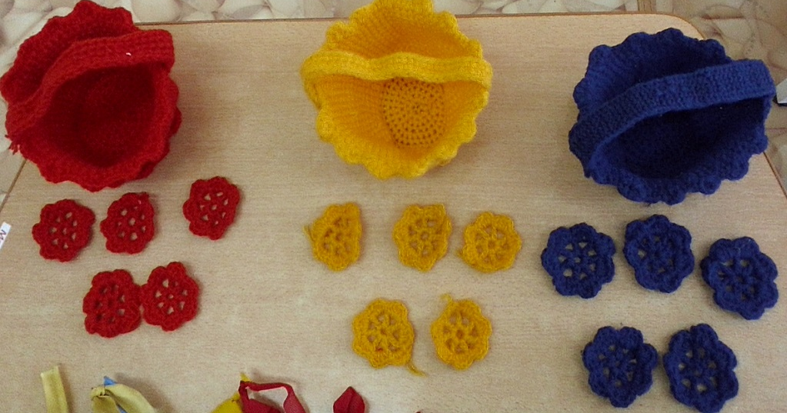
Детям с ЗПР полезны игры-упражнения, направленные на развитие тактильной чувствительности и дидактические игры

Slide 25
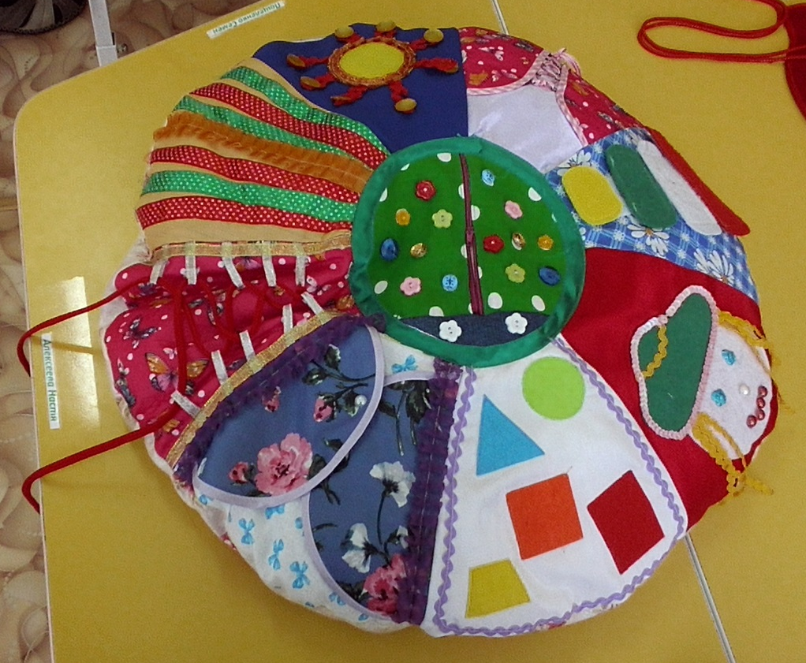
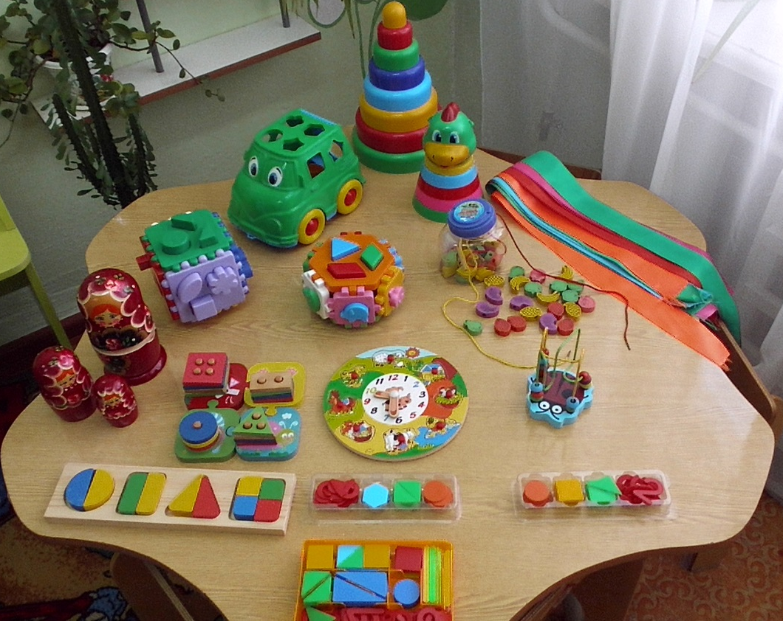
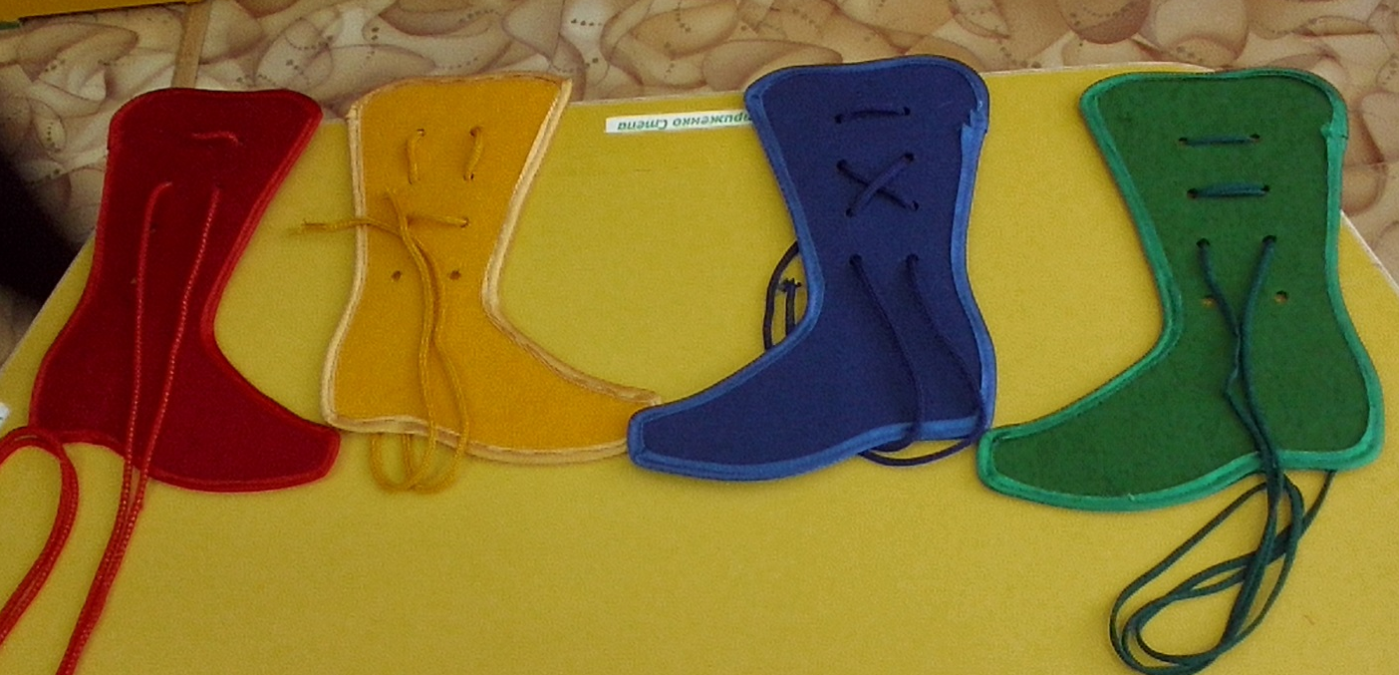

Slide 26
Важно помнить:
Помощь включается только тогда, когда ребенок оказывается не в состоянии выполнить задание самостоятельно.
Сама помощь при этом дозируется и оказание ее происходит по принципу от минимальной к максимальной.
Целью такой организации становятся: помощь ребенку в выполнении задания, уяснение, насколько он чувствителен к этой помощи, принимает ли ее.

Slide 27
Работа с родителями
Задачи работы ДОУ по взаимодействию с родителями:
установить партнерские отношения с семьей каждого воспитанника;
объединить усилия для коррекции, развития и воспитания детей;
создать атмосферу взаимопонимания, общности интересов, эмоциональной взаимоподдержки;
активизировать и обогащать воспитательные умения родителей;
поддерживать их уверенность в собственных педагогических возможностях.
Направления взаимодействия с семьями воспитанников.
Оказание социально-правовой поддержки семьям воспитанников детского сада. Просветительско – разъяснительная работа с родителями до начала посещения ребёнком детского сада.
Оказание психолого – педагогической поддержки семьям детей, посещающих детский сад:
- психолого-педагогическое консультирование по заявкам родителей;
- психолого-педагогическая помощь в проблемных ситуациях;
- пропаганда психолого-педагогических и специальных знаний;
- обучение методам и приёмам оказания коррекционно-педагогической помощи детям.

Slide 28
Формы взаимодействия с семьёй.
Коллективные формы взаимодействия | Индивидуальные формы работы с семьёй | Формы наглядного информационного обеспечения | Нетрадиционные формы:
- Общие родительские собрания. Проводятся администрацией ДОУ два раза в год, в начале, в конце учебного года. - Групповые родительские собрания. Проводятся специалистами и воспитателями групп не реже четырех раз в год и по мере необходимости. - «День открытых дверей» - Проведение детских праздников и досугов, спортивных развлечений. | - Анкетирование и опросы. Проводятся по планам специалистов и по мере необходимости. - Беседы и консультации специалистов. Проводится учителем-логопедом,учителем – логопедом, педагогом-психологом. | - Информационные стенды и тематические выставки. - Выставки детских работ. - Открытые занятия специалистов и воспитателей - Консультации для родителей на сайте детского сада в сети Интернет. | - Участие родителей в творческих конкурсах, массовых мероприятиях детского сада, выставках родительских работ по изодеятельности - Посещение семьи ребенка по запросам социальных служб с целью изучения семьи, установления контакта с ребенком, его родителями, выяснения условий воспитания

Slide 29
«Не должно быть несчастных детей, душу которых гложет мысль, что они ни на что не способны»
В. Сухомлинский

